Slide 1

目标检测
沈为
上海交通大学人工智能研究院

Slide 2
目录
1
简介
2
数据集和度量
3
R-CNN
4
Fast R-CNN
5
Faster R-CNN

Slide 3
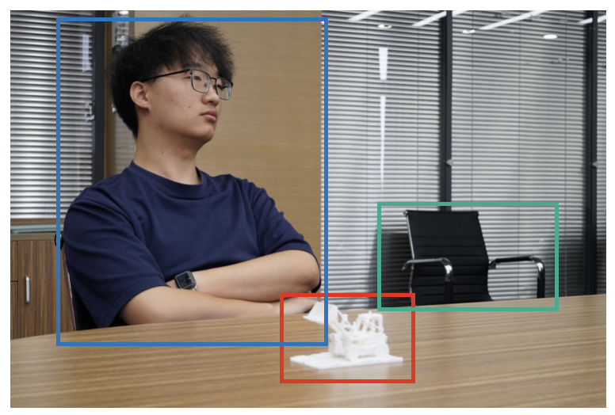






简介
目标检测——识别图像中每个目标的类别并且对它们进行定位
$$<c,b>$$
类别
包围盒
$$\{person, chair, toy\}$$
$(b_{x},$ $b_{y},b_{h}$, $b_{w})$
$$b_{w}$$
$$b_{h}$$
chair
$(b_{x},$ $b_{y})$
person
toy

Slide 4
目录
1
简介
2
数据集和度量
3
R-CNN
4
Fast R-CNN
5
Faster R-CNN

Slide 5

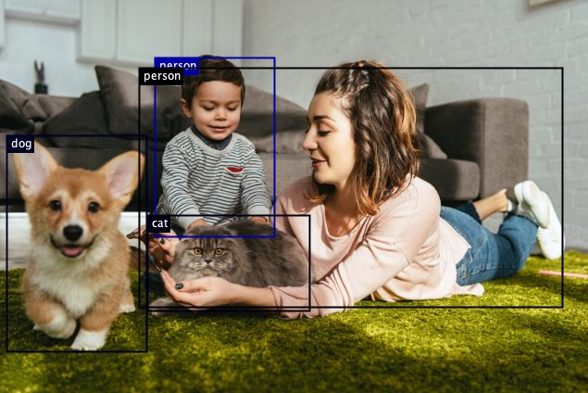
数据集
图像数量多：约20万幅标注过的图像
类别种类多：涵盖了80个类别的物体
场景变化多：包含了各种复杂的场景，如拥挤的市场、交通堵塞的道路等

Slide 6
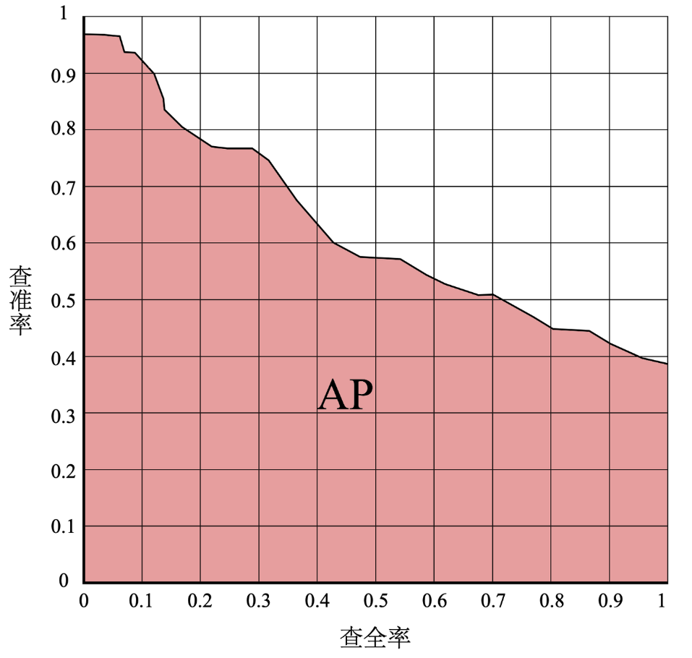
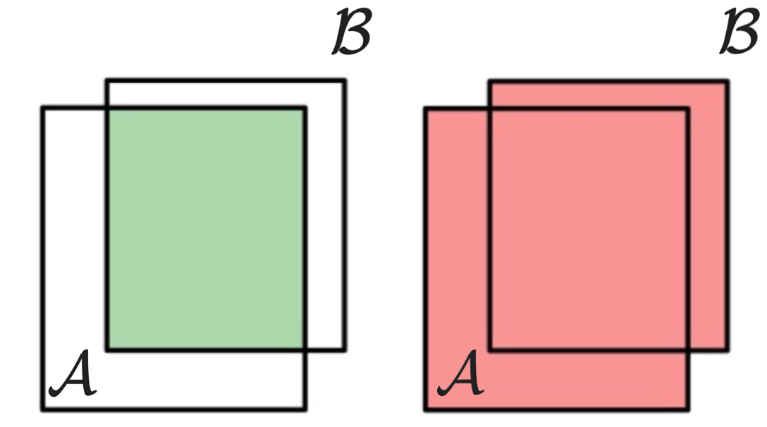
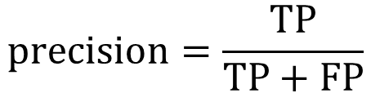
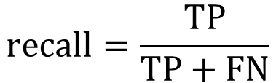
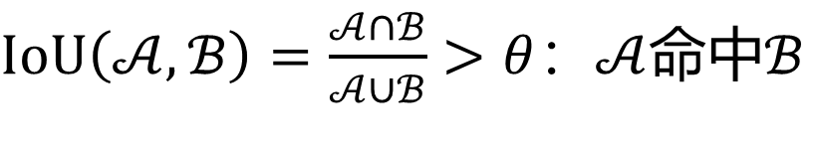
度量
全类平均精度（mean average precision，mAP）
$IoU\left(𝒜,ℬ\right)=\frac{𝒜∩ℬ}{𝒜∪ℬ}>θ$：$𝒜$命中$ℬ$
$$recall=\frac{TP}{TP+FN}$$
$$precision=\frac{TP}{TP+FP}$$

Slide 7
目录
1
简介
2
数据集和度量
3
R-CNN
4
Fast R-CNN
5
Faster R-CNN

Slide 8
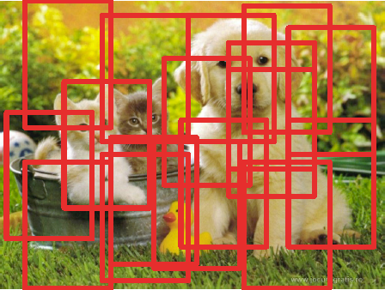
目标检测的滑动窗口策略
目标检测过程通常基于滑动窗口（sliding window）的策略
太多位置和窗口尺寸需要去尝试！
对于深度学习模型，这种策略太慢！
是否可以不对每个位置和每种窗口尺寸进行尝试，从而提速？

Slide 9
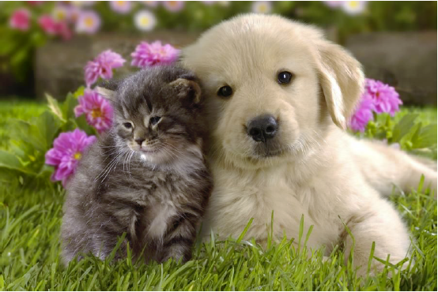
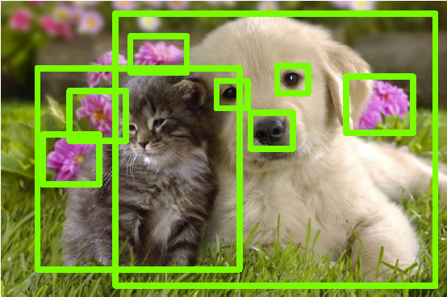
候选区域检测
候选区域检测不关心目标的类别是什么，只从图像中快速找到可能存在目标的区域，即候选区域（region proposal）。
代表性工作：Selective Search^{[1]}
[1] J. Uijlings, et al. Smeulders. Selective search for object recognition. IJCV 2013.

Slide 10
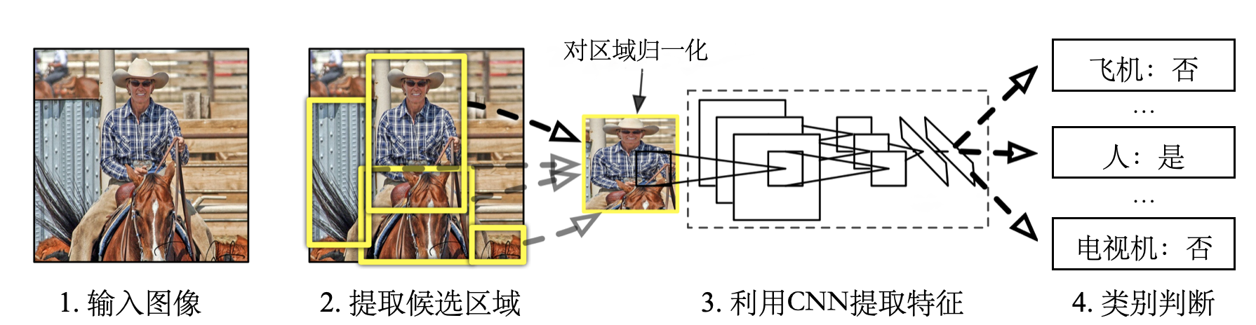
R-CNN
区域卷积神经网络R-CNN^{[2]}
从输入图像中提取1000~2000个候选区域；
利用深度卷积神经网络（CNN）提取每个候选区域的特征；
基于提取的深度卷积特征，利用SVM分类器对每个候选区域进行目标类别识别；
基于提取的深度卷积特征，利用包围盒回归器修正候选区域的位置与尺寸。
[2] R. Girshick, et al. Rich feature hierarchies for accurate object detection and semantic segmentation. CVPR 2014.

Slide 11
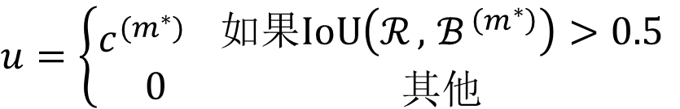



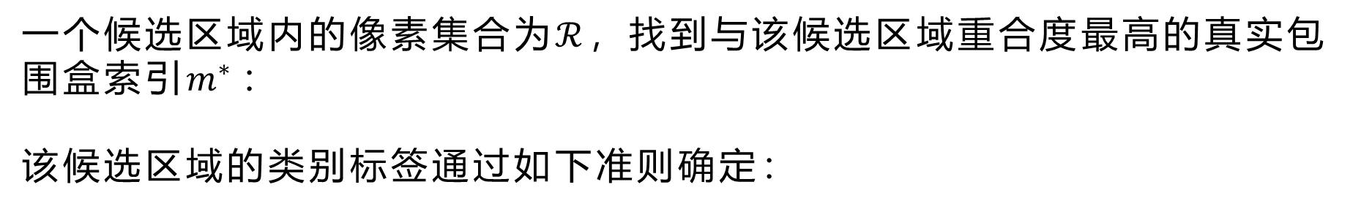
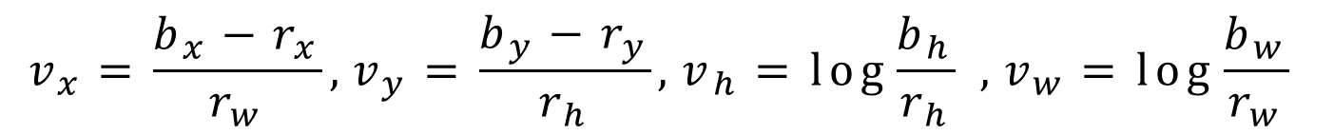
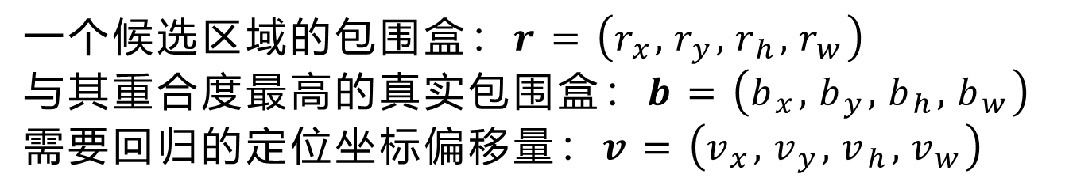
R-CNN训练过程
候选区域的类别标签赋予
一个候选区域内的像素集合为$ℛ$，找到与该候选区域重合度最高的真实包围盒索引$m^{∗}$：
该候选区域的类别标签通过如下准则确定：
$$m^{∗}=arg\max_{m}{IoU}(ℛ,ℬ^{(m)})$$
$$u=\left\{\begin{aligned}c^{(m^{∗})} \\ 0\end{aligned}\right.\begin{matrix}如果IoU\left(ℛ,ℬ^{\left(m^{∗}\right)}\right)>0.5 \\ 其他\end{matrix}$$
包围盒回归
一个候选区域的包围盒：$r=\left(r_{x},r_{y},r_{h},r_{w}\right)$
与其重合度最高的真实包围盒：$b=\left(b_{x},b_{y},b_{h},b_{w}\right)$
需要回归的定位坐标偏移量：$v=\left(v_{x},v_{y},v_{h},v_{w}\right)$
$$r$$
$$b$$
$$v_{x}=\frac{b_{x}−r_{x}}{r_{w}},v_{y}=\frac{b_{y}−r_{y}}{r_{h}},v_{h}=\log{\frac{b_{h}}{r_{h}} },v_{w}=\log{\frac{b_{w}}{r_{w}} }$$

Slide 12
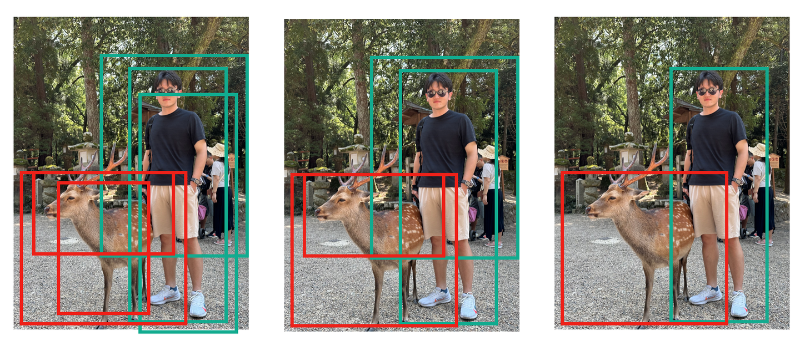
R-CNN测试过程
非极大值抑制（NMS）
挑选出置信度最大的预测包围盒
删除与该预测包围盒重合度（IoU）大于一个阈值的其他预测包围盒
重复上述步骤

Slide 13
R-CNN存在的问题
对每个候选区域都要分别用主干网络计算特征，计算效率低。
候选区域之间重叠较多，进行特征提取时存在重复计算。
包含多个训练过程，目标类别分类和包围盒回归的结果无法反馈给前端的主干网络用以更新网络参数。

Slide 14
目录
1
简介
2
数据集和度量
3
R-CNN
4
Fast R-CNN
5
Faster R-CNN

Slide 15
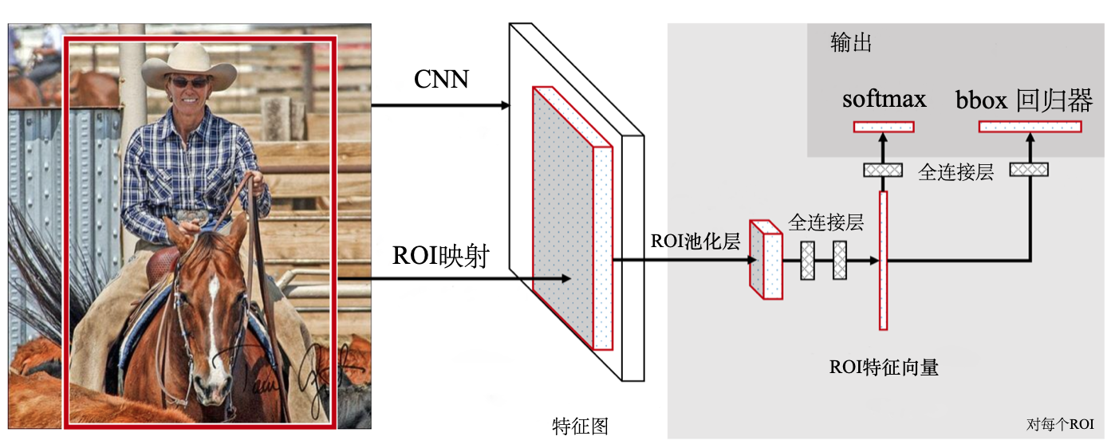
Fast R-CNN^{[3]}
从输入图像提取候选区域；
利用主干网络计算整幅输入图像的特征图；
通过感兴趣区域池化（ROI pooling）从整幅图像的特征图直接提取每个候选区域的特征，用于候选区域目标类别分类与包围盒回归。
[3] R. Girshick Fast R-CNN. ICCV 2015.

Slide 16
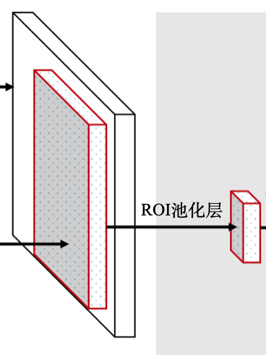
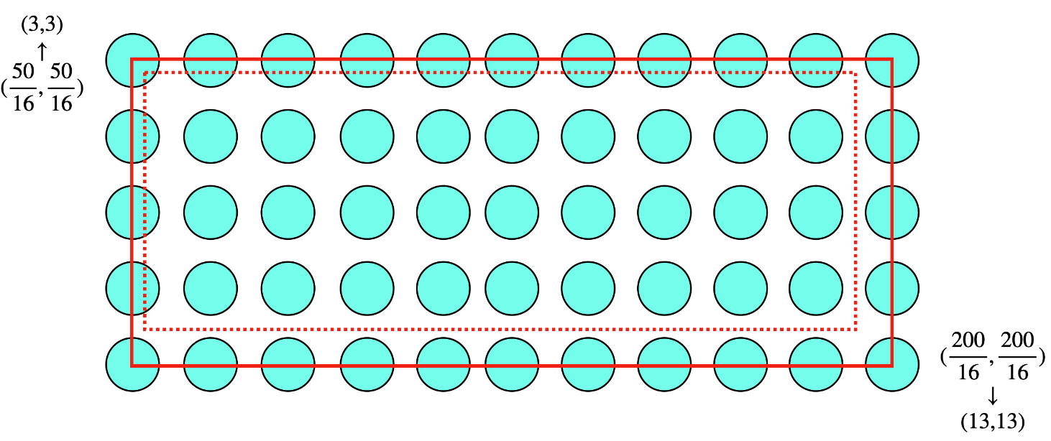
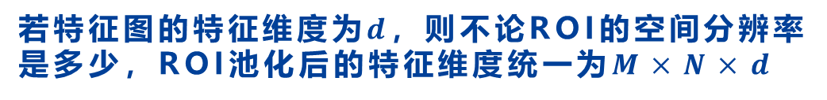
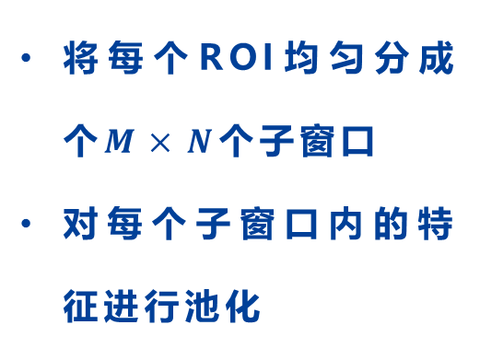
ROI池化
感兴趣区域（region of interest，ROI）：
图像上的候选区域映射在特征图上的对应区域
ROI池化：
从整幅图像的特征图中提取每个ROI特征的特征提取器
空间下采
样因子
将每个ROI均匀分成个$M×N$个子窗口
对每个子窗口内的特征进行池化
候选区域包围盒坐标
若特征图的特征维度为$d$，则不论ROI的空间分辨率是多少，ROI池化后的特征维度统一为$M×N×d$
对特征图中映射区域的坐标进行取整

Slide 17
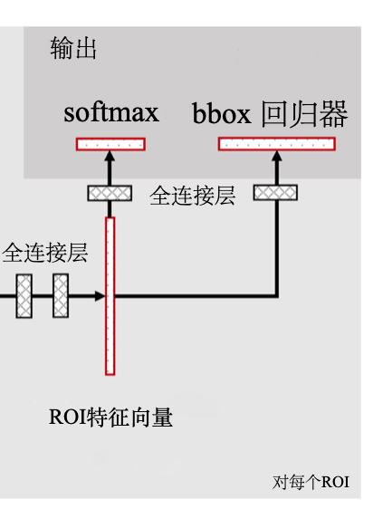


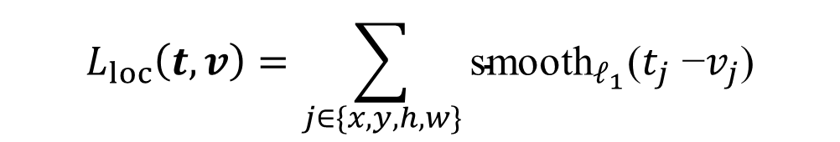
Fast R-CNN训练
对每个ROI，为其赋予一个真实类别标签$u$和包围盒回归偏移量$v$
$L\left(q,u,t,v\right)=L_{cls}\left(q,u\right)+λ1_{u≥1}$ $L_{loc}\left(t,v\right)$
分类损失
$$L_{cls}\left(q,u\right)=−log{q_{u}}$$
$$q$$
包围盒回归损失
$$L_{loc}\left(t,v\right)=\sum_{j∈\{x,y,h,w\}}{{\text{smooth}}_{ℓ_{1}}\text{(}t_{j} \text{−}v_{j}\text{)}}$$

Slide 18
Fast R-CNN的提升与存在问题
相比R-CNN的提升：
在PASCAL VOC 2007上的训练时间从84小时缩短到9.5小时，每幅图像的测试时间从47秒缩短到0.32秒
存在问题：
上述测试时间并未包含候选区域提取的过程。实际上，候选区域提取过程正是目标检测速度的瓶颈所在！

Slide 19
目录
1
简介
2
数据集和度量
3
R-CNN
4
Fast R-CNN
5
Faster R-CNN

Slide 20
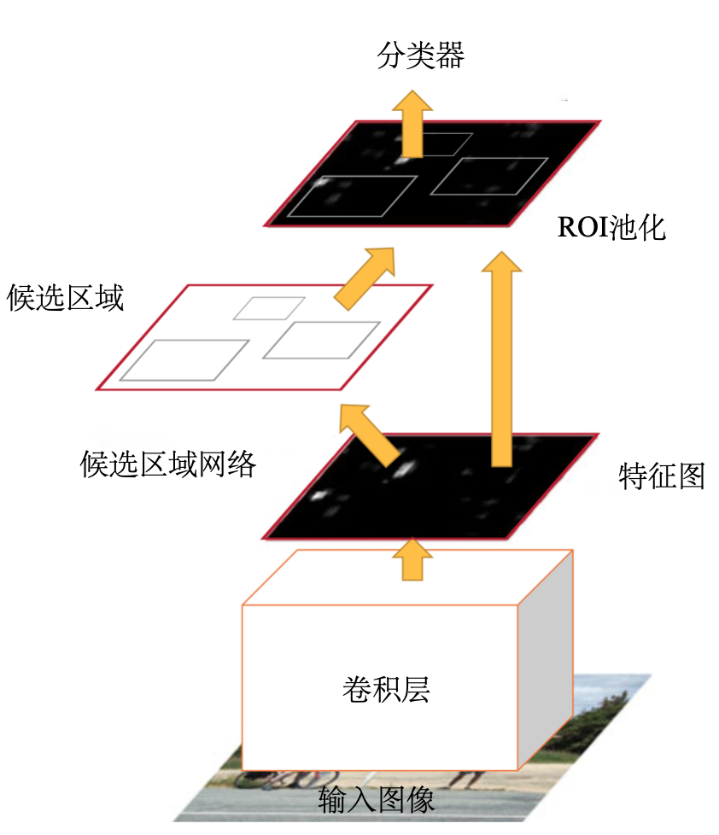
Faster R-CNN^{[4]}
引入候选区域网络（region proposal network，RPN）实现了高效的候选区域提取
Faster R-CNN = RPN + Fast R-CNN
通过RPN从输入图像中提取候选区域；
基于Fast R-CNN的框架对这些候选区域进行目标类别分类与包围盒回归。
测试时间缩短到每幅图像0.2秒（包括候选区域提取的过程），相比R-CNN提速250倍！
[4] S. Ren, et al. Faster R-CNN: Towards real-time object detection with region proposal networks. NIPS 2015

Slide 21
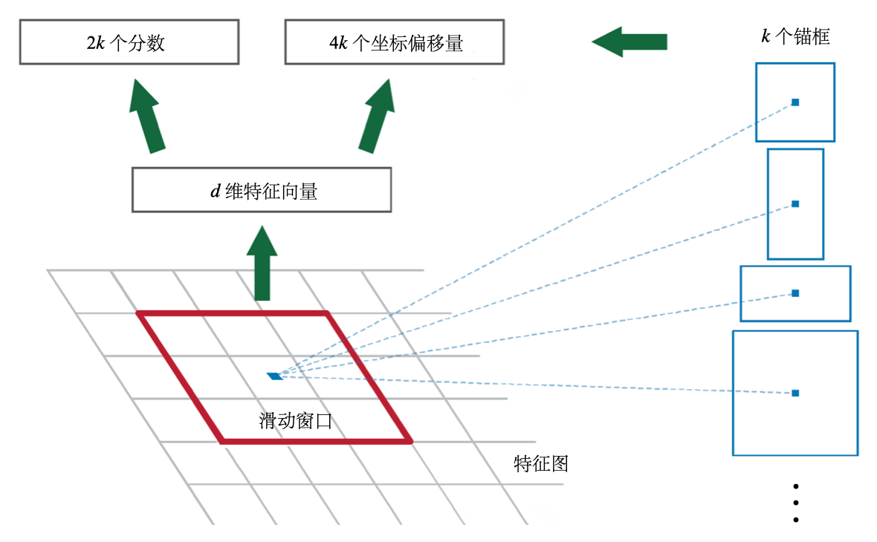
RPN
在特征图上利用卷积的滑动窗口特性实现滑动窗口检测策略
候选区域的尺寸如何确定？
锚框的引入！
锚框：居中于当前滑动窗口的矩形区域，通过预定义的尺寸和高宽比确定其空间分辨率
回归层输出4个坐标偏移量，即当前锚框与其对应目标的真实包围盒之间的坐标偏移量

Slide 22

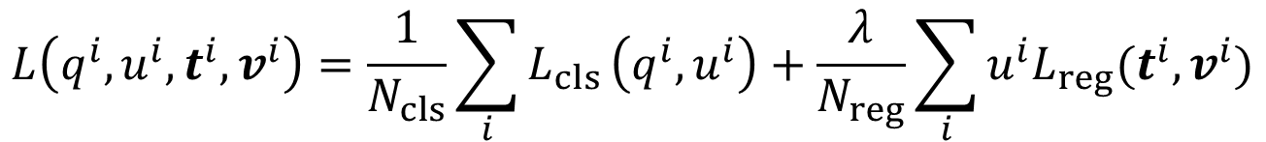
PRN的训练
锚框的正负类别标签赋予
锚框与某个真实包围盒的重合度（IoU）是所有锚框中最大的；
锚框与任意一个真实包围盒之间的重合度足够大（IoU大于0.7）。
满足以上两个条件之一的锚框为正锚框（锚框中存在需要检测的目标）
正锚框的真实包围盒匹配
计算每一个真实包围盒与所有正锚框的重合度（IoU），找到最大IoU对应的一对真实包围盒与正锚框，并将两者匹配；
对剩下未匹配的正锚框，先寻找与其重合度最大（IoU）的真实包围盒，若最大的IoU大于设定的阈值（一般为0.5），则将该真实包围盒分配给该正锚框。反之，则该正锚框不参与训练。
$$L\left(q^{i},u^{i},t^{i},v^{i}\right)=\frac{1}{N_{cls}}\sum_{i}{L_{cls}}\left(q^{i},u^{i}\right)+\frac{λ}{N_{reg}}\sum_{i}{u^{i}L_{reg}(t^{i},v^{i})}$$
第$i$个参与训练的锚框正负类别标签

Slide 23
Faster R-CNN的训练
四步交替训练
RPN所接的主干网络参数由在ImageNet数据集上预训练好的主干网络参数初始化，并按前述过程训练RPN和与之所接的主干网络；
Fast R-CNN所接的主干网络参数同样由在ImageNet数据集上预训练好的主干网络参数初始化。然后使用第一步RPN生成的候选区域训练Fast R-CNN和与之所接的主干网络。注意，此时RPN和Fast R-CNN不共享主干网络的参数，即它们所接的主干网络的参数是不同的；
使用Fast R-CNN所接的主干网络参数来初始化RPN所接的主干网络参数，并固定住主干网络参数，微调只属于RPN的网络层级。此时，RPN和Fast R-CNN共享主干网络；
固定住共享的主干网络的参数，微调只属于Fast R-CNN的网络层级。

